Slide 1
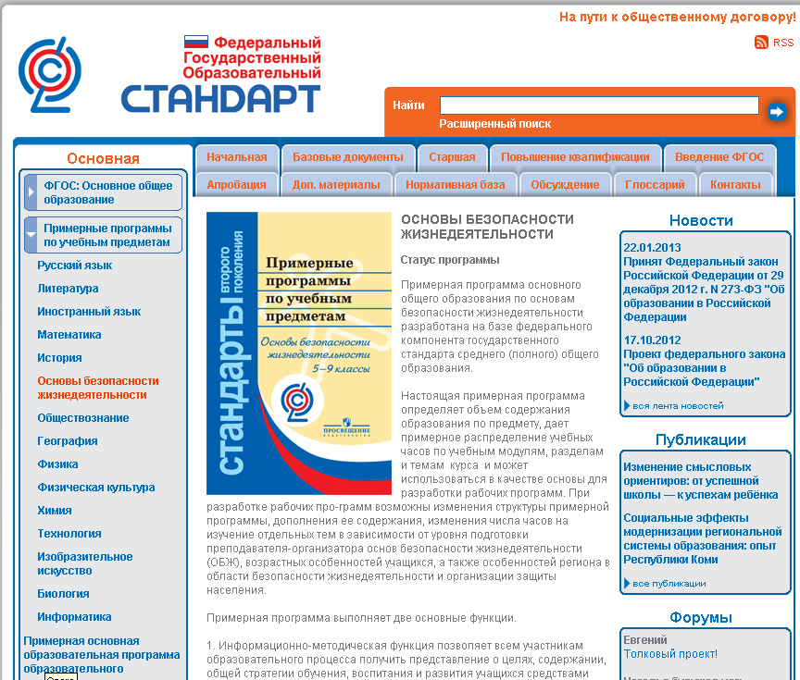
Отчёт
творческой группы
преподавателей – организаторов ОБЖ
Санкт-Петербург
2015

Slide 2


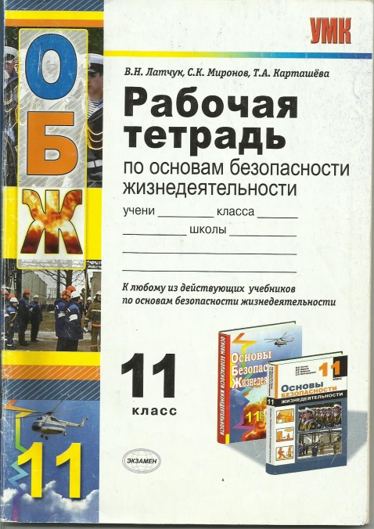

На учебный год заключен договор с издательством «Дрофа» о апробировании учебника по ОБЖ 11 класс
под ред. В.Н.Латчука
в 7 школах Кировского района

Slide 3
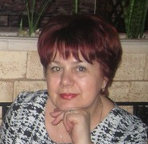
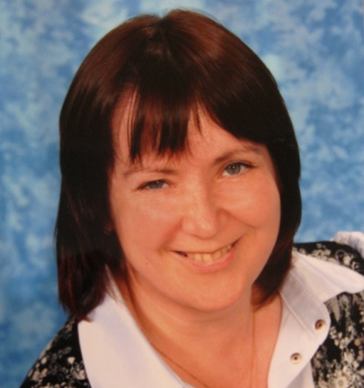
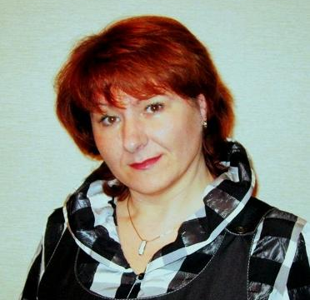
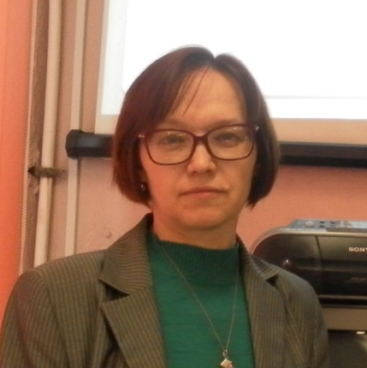
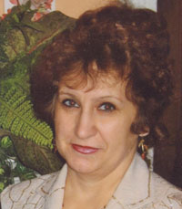
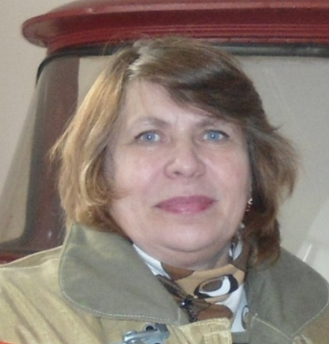
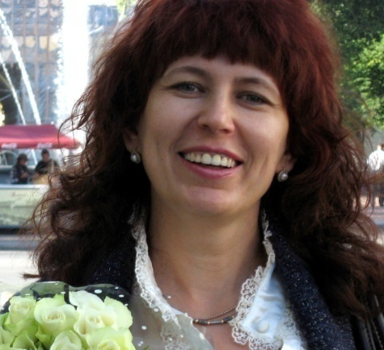
Творческая группа
методического объединения
преподавателей – организаторов ОБЖ Кировского района Санкт-Петербурга
«Проведение эксперимента по внедрению ФГОС в старшей школе
УМК В.Н.Латчук, В.В.Марков, С.К.Миронов»
Ситникова Людмила Александровна
Куратор, методист ИМЦ
Пенкина Светлана Юрьевна
ГБОУ СОШ №277
Бородкина
Светлана Алексеевна
ГБОУ СОШ №277
Попова Светлана Петровна
ГБОУ СОШ №481
Синельник Евгения Юрьевна
ГБОУ СОШ №274
Матвеева Людмила Владимировна
ГБОУ СОШ №244
Пономарева Любовь
Васильевна
ГБОУ СОШ №264

Slide 4
Цель:
«Использование и внедрение программного комплекса по ОБЖ»
Задачи :
Разработка и внедрение рабочего программного комплекса
Методическое сопровождение преподавателей-организаторов ОБЖ

Slide 5
План работы
Дата | Содержание работы | Ожидаемый результат
17.09.2014 | Организационное совещание и планирование работы | Разработка алгоритма на текущий учебный год
15.10.2014 | Изучение программного комплекса | Внедрение в программу. Проведение совещаний и консультаций по вопросам использования программного комплекса
17.12.14 | Изучение и применение рекомендаций для использования в учебном процессе. Мониторинг в 11 классах | Проверка усвоения учебной программы.
Февраль Март | Экскурсии: в колледж МЧС в школу МВД
13.05. 15 | Семинар по апробированию нового УМК с обсуждением открытых уроков. Подведение итогов и оформление отчётной документации | Итоги работы за год, изучение результатов работы

Slide 6
Открытые уроки
Дата | Содержание работы | Ожидаемый результат
15.09.14 21.11.14 06.02.15 | Открытые уроки с использованием нового УМК: «Семья в современном обществе» – Синельник Е.Ю. " Травматический шок, причины, последствия, основные признаки, ПМП" Пенкина С.Ю. «Военная присяга – клятва воина на верность Родине» - Бородкина С. А. | Материалы к открытым урокам с использованием УМК
10.04.15 20.04.15 13.05.15 | «Военнослужащий – специалист, в совершенстве владеющий оружием и военной техникой» – Попова С.П «Международное гуманитарное право» – Матвеева Л.В. «Дни воинской славы России» - Пономарёва Л.В

Slide 7

В сентябре 2014 года были определены направления работы и ответственные за выделенные направления. В течение года работа велась в соответствии с планом:
Изучено и проанализировано содержание нового учебника для учащихся 11 классов под редакцией В.Н.Латчука.
Обсуждены с преподавателями района варианты программ на совещании методического объединения
Определены темы и проведены открытые уроки с
использованием нового УМК
Проведено тестирование учащихся 11-х классов
Проведён семинар по апробированию нового УМК
с обсуждением открытых уроков.
Подведены итоги и оформлена отчётная документация

Slide 8
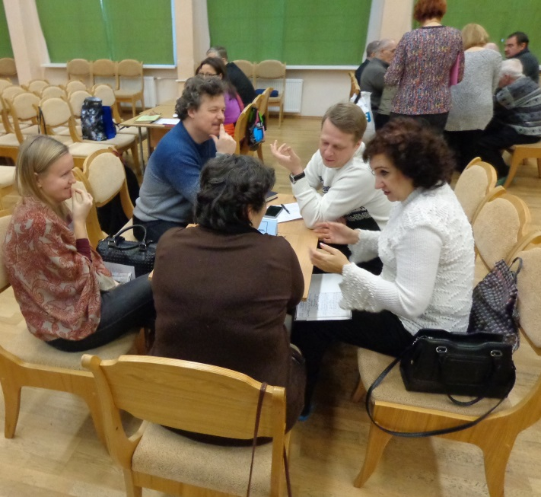
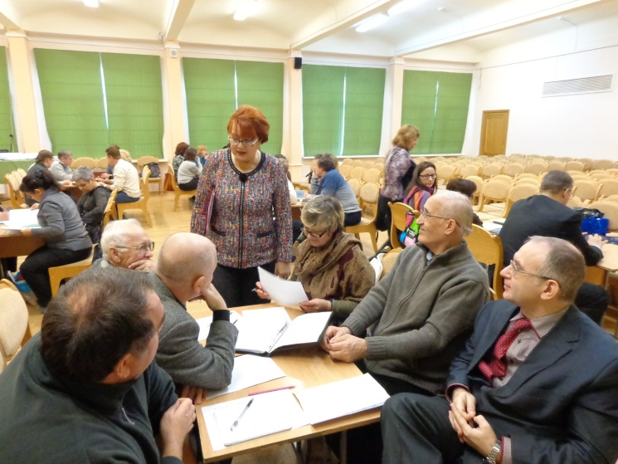
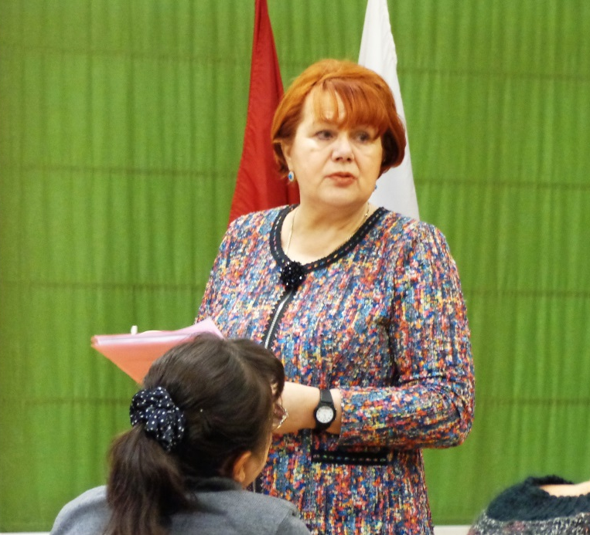
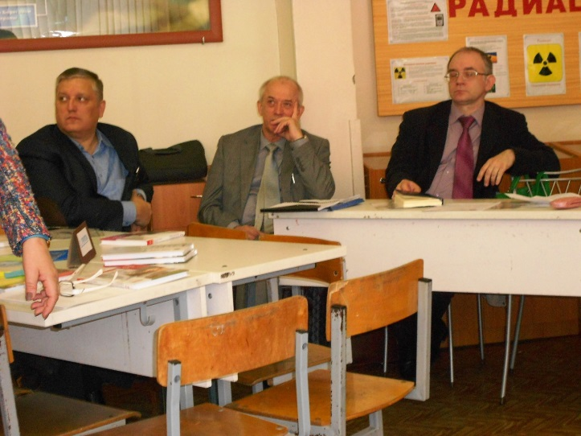
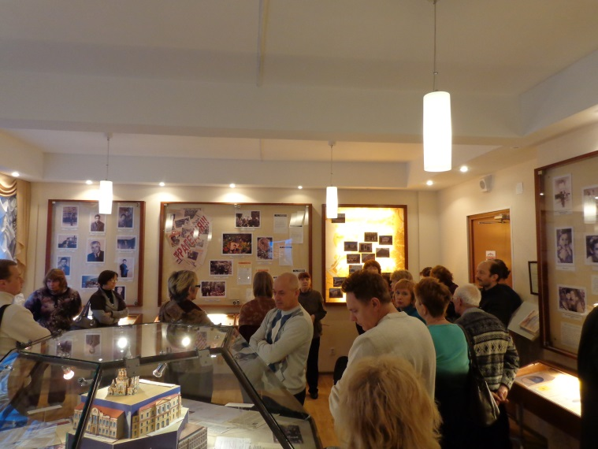

Slide 9
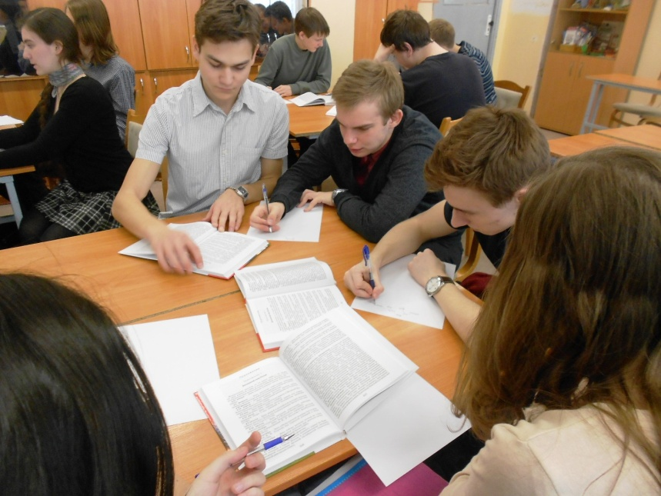
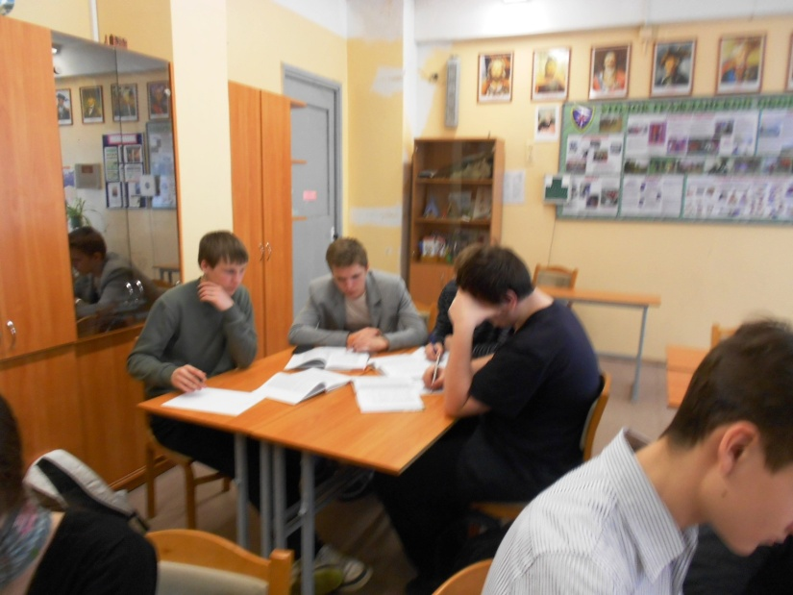
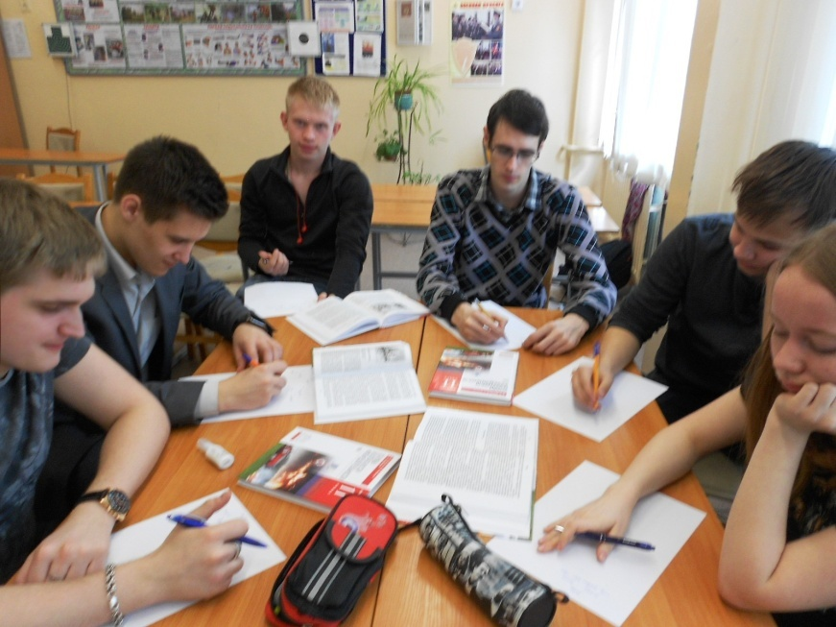
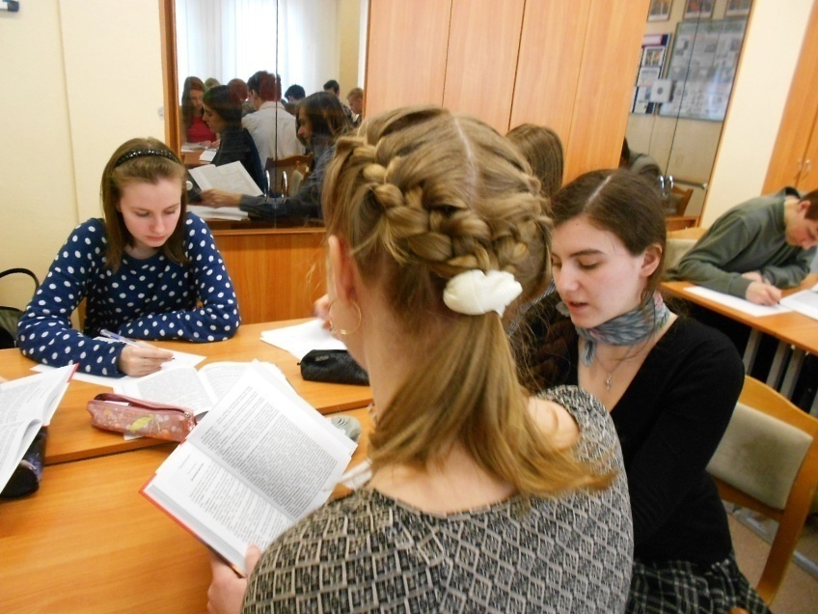

Slide 10
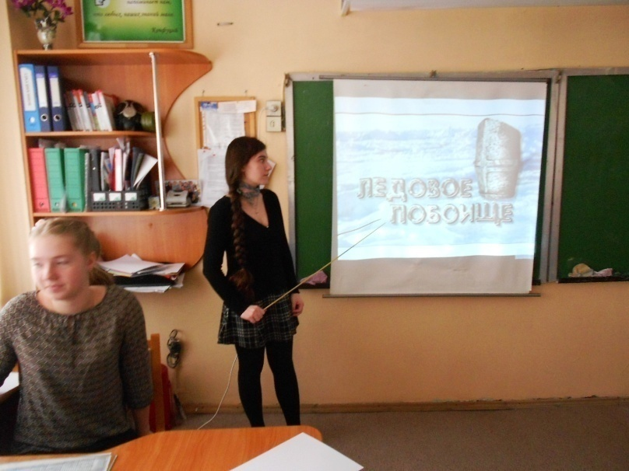
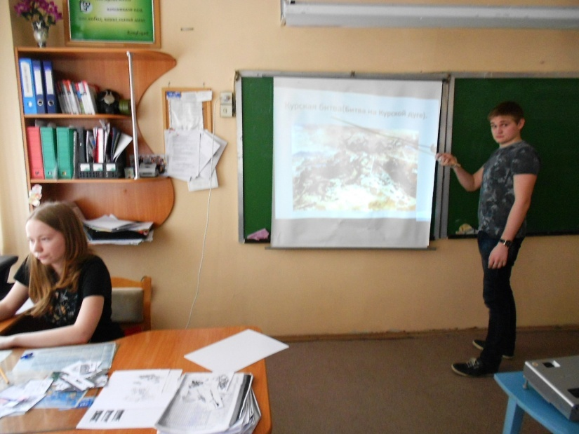
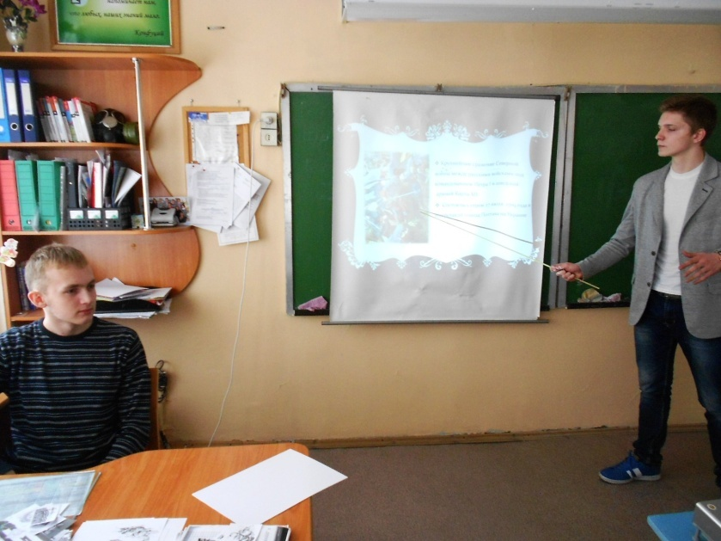
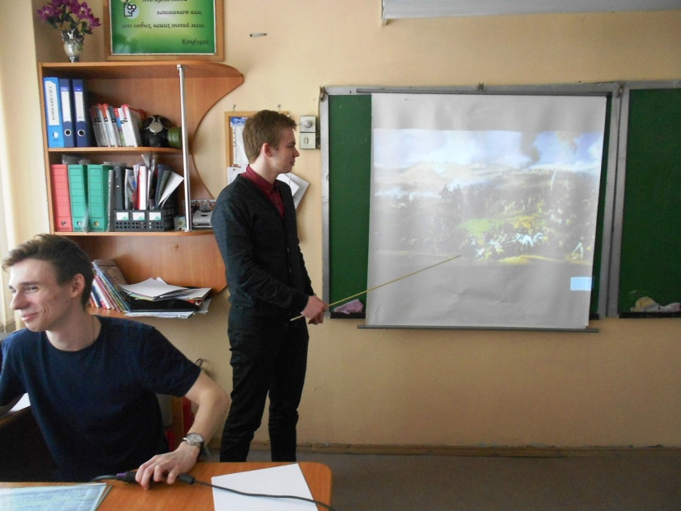

Slide 11
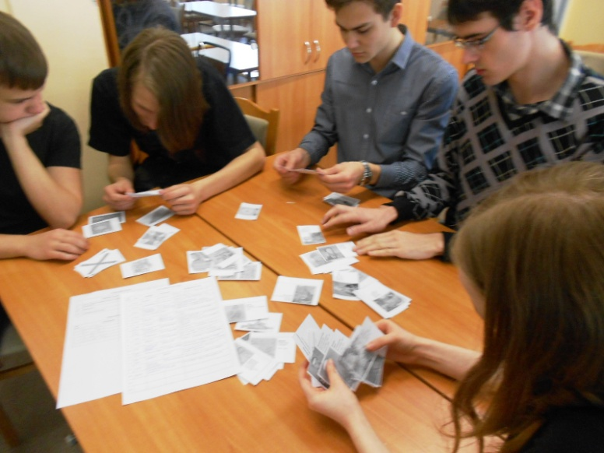
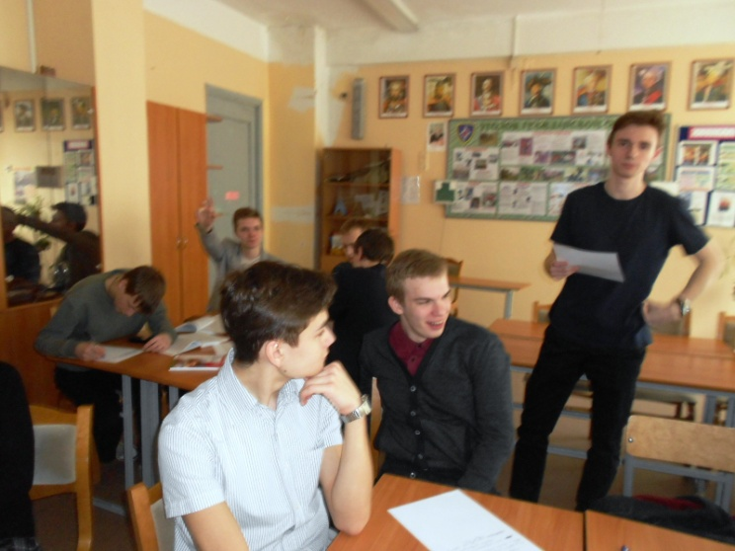
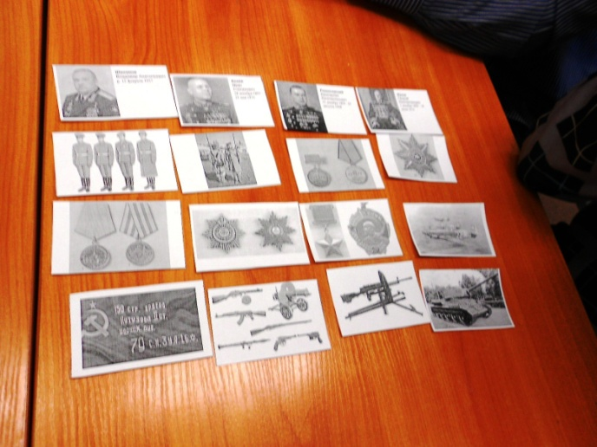
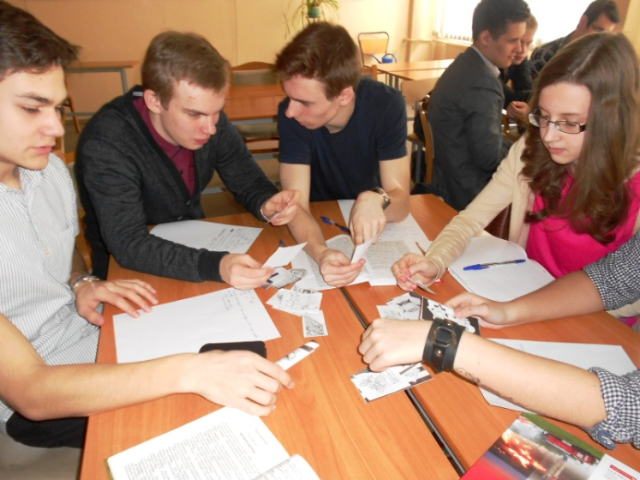
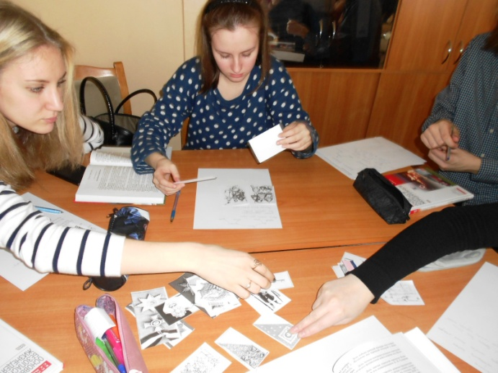
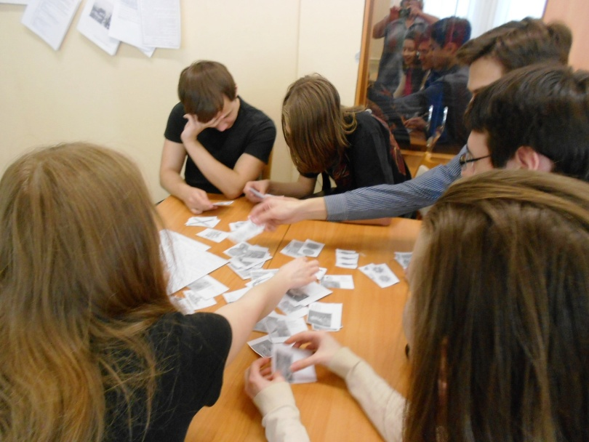

Slide 12
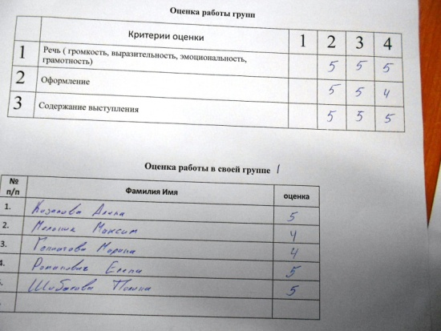
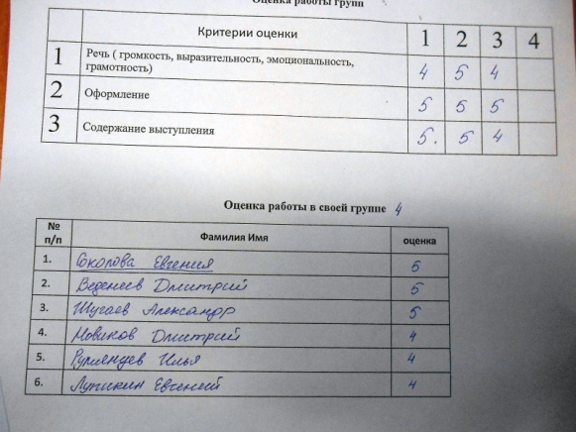
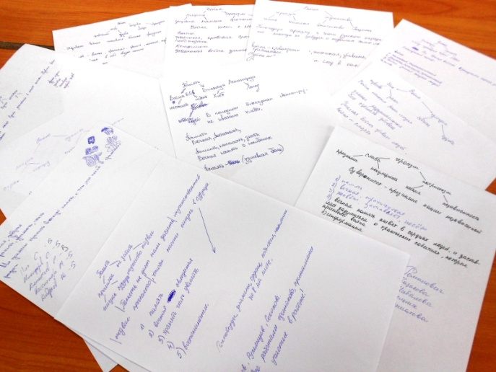
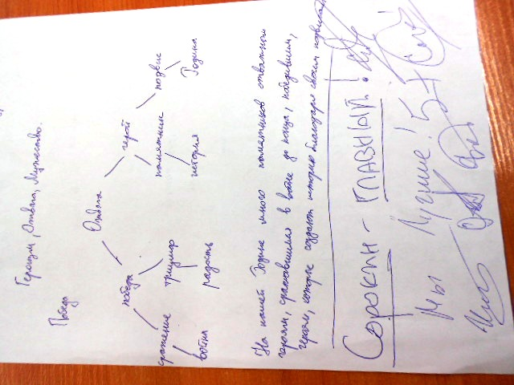
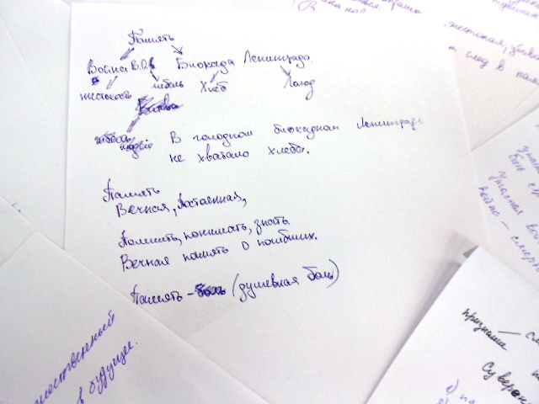
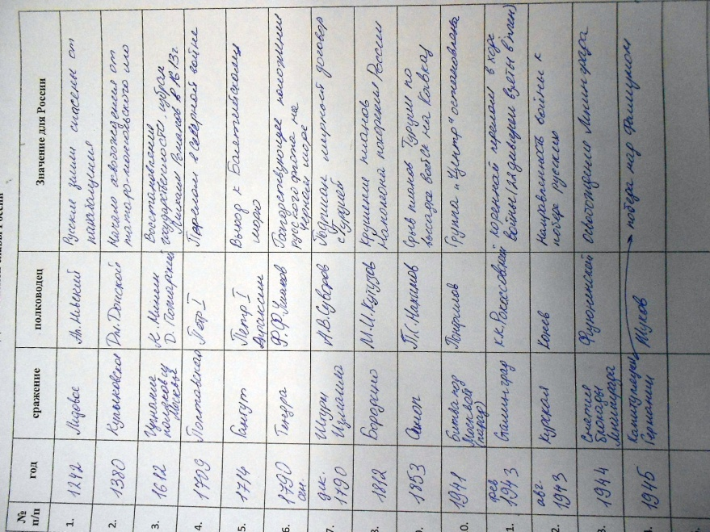
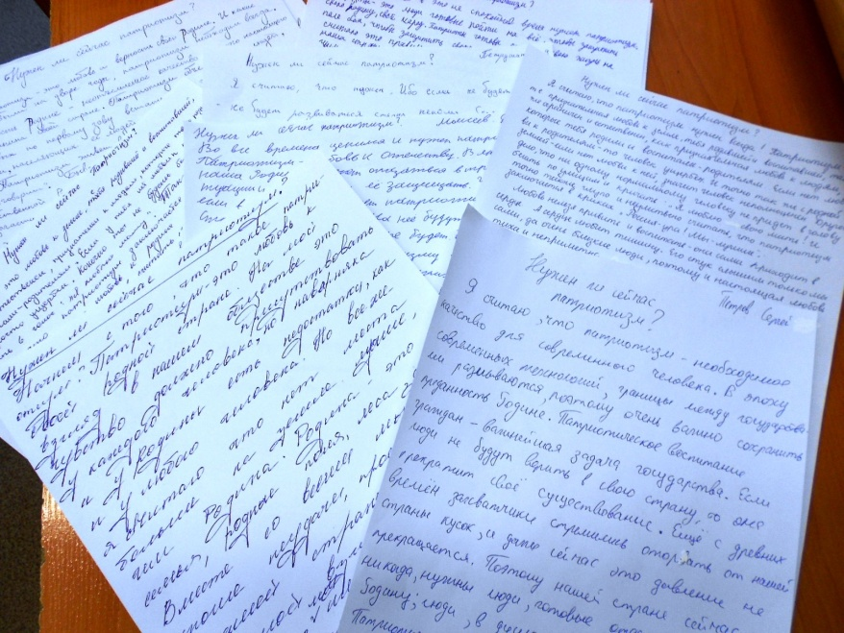

Slide 13
Синквейны, написанные учащимися
Память Вечная, постоянная Помнить, понимать, знать Вечная память о погибших. Душевная боль. | Память Душевная , священная Хранить, чтить, уважать Я помню, я горжусь. Воспоминание.
Память Вечная, трагическая Живёт, заставляет, несёт Живёт в сердцах людей. Информация. | Память Вечная, хранимая Хранить, помнить, передавать Памяти павших будем достойны. Воспоминание.

Slide 14
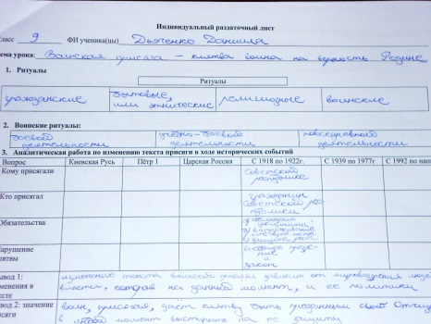
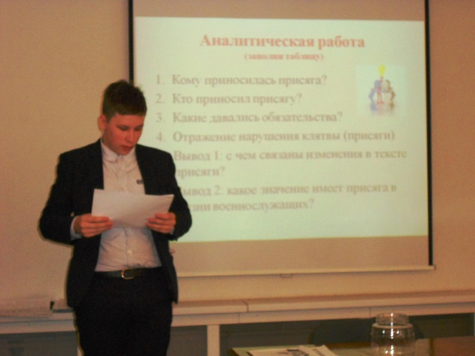
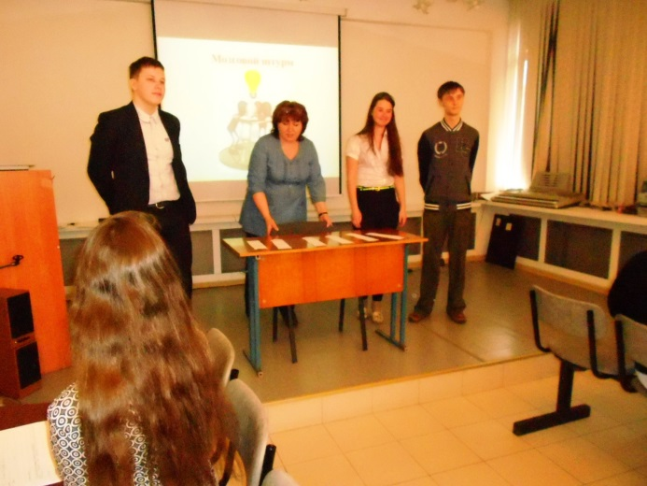
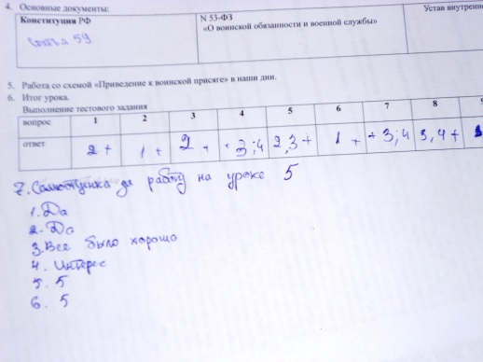
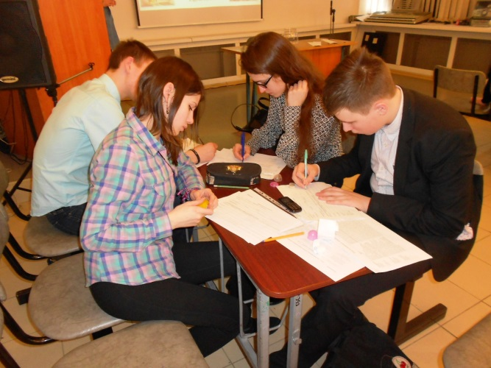
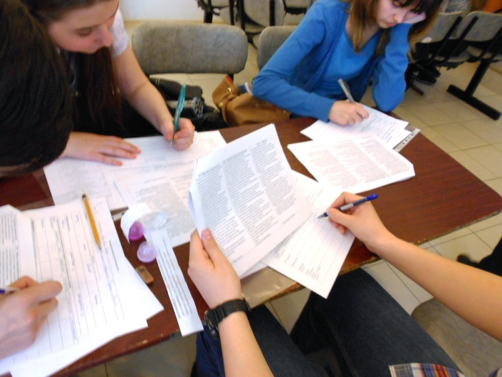
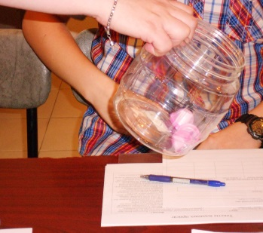

Slide 15
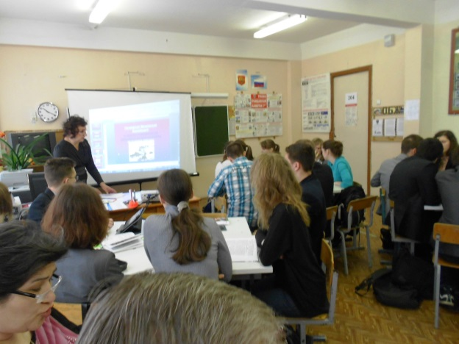
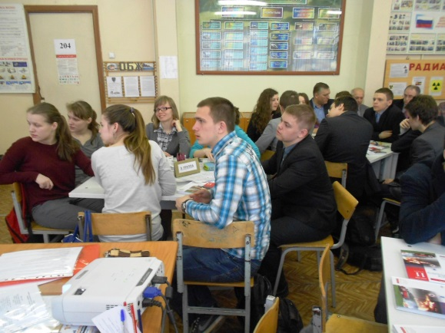
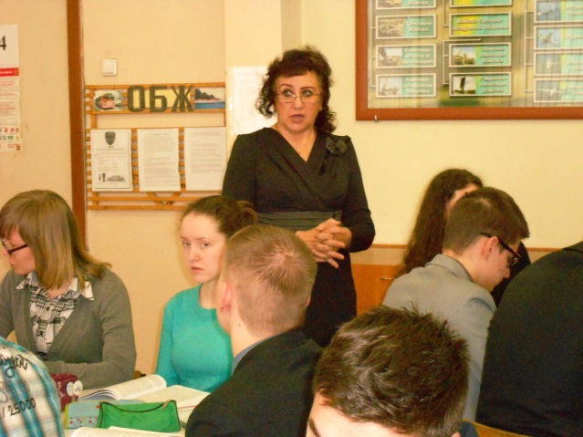
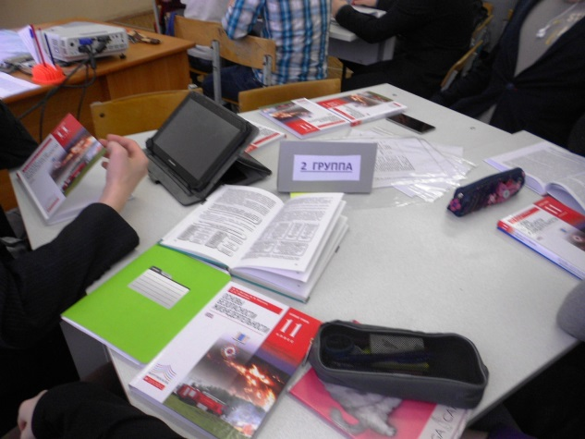
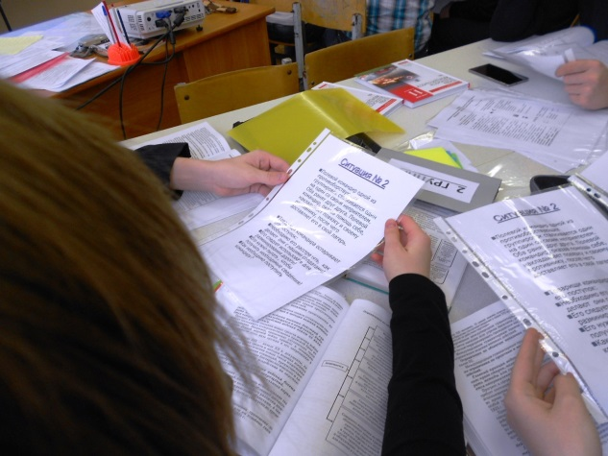

Slide 16
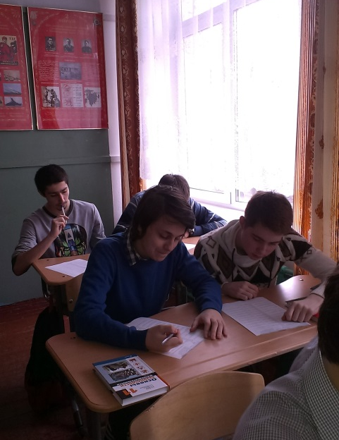
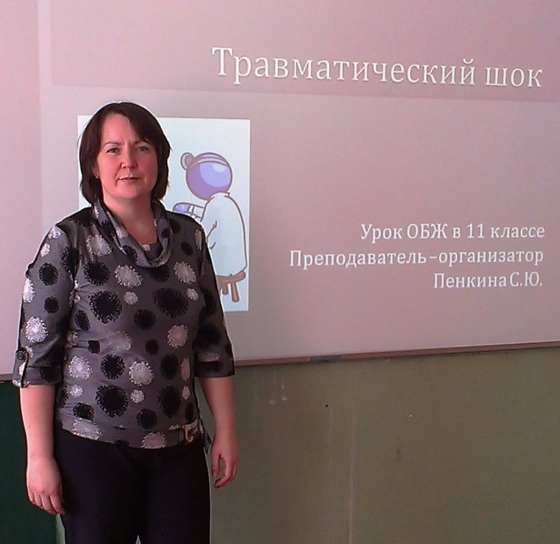
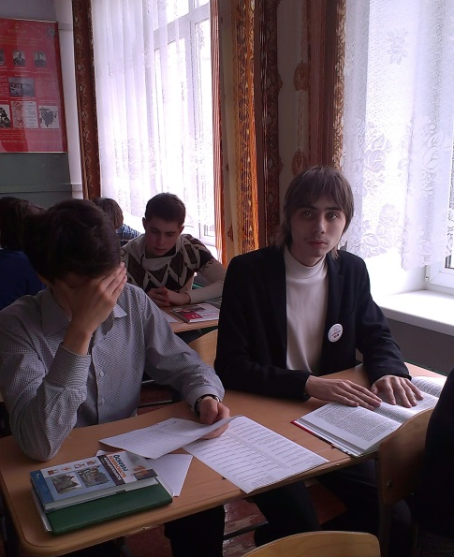




Slide 17
Отчет преподавателя ОБЖ
по апробации УМК издательства «ДРОФА»
в общеобразовательных учреждениях
III. Характеристика апробируемого учебника
Актуальность и значимость учебника в условиях перехода на ФГОС Соответствие основным нормативным документам
Модернизация российского образования направлена не только на изменения содержания изучаемых предметов и курсов, но и на изменения подходов к методике преподавания. Учебник соответствует основным нормативным документам.
Оценка содержания учебника (логичность, ясность, полнота, доступность изложения материала; расширение теоретических сведений; отражение в содержании современного научного знания; связь с жизнью школьника, возможность проведения межпредметных связей; патриотическое, духовное и эстетическое воспитание)
Преимущество состоит в том, что большую часть информации ученик получает в виде определенных визуальных элементов (таблицы, картинки). Информацию в таком виде легче воспринимать и запоминать. Считаю, что такого материала может быть и больше.

Slide 18
Оценка методического аппарата учебника (возможность организации разных видов учебной деятельности, дифференцированного обучения, интегрированных уроков; наличие аппарата ориентировки)
Актуальность учебника это расширение арсенала методических приёмов учителя, активизацию деятельности учащихся в ходе занятий, приближение изучаемых тем к реальной жизни через рассмотрение ситуаций и поисков путей решения наиболее острых общественных проблем
Оценка компонентов УМК (рабочая программа, методическое пособие, рабочая тетрадь, электронное приложение)
Возникла ли необходимость использовать помимо учебника другие пособия, учебники? Если да, укажите причину. Какими компонентами, на Ваш взгляд, необходимо наполнить данный комплект?
Умело подготовленные методические пособия, электронное приложение помогают представить материал в таком виде, который пояснит и выявит учащимся главные акценты и идеи изучаемого материала как косвенно, так и непосредственно прямой форме.
Педагогическая эффективность (ресурс учебника для достижения личностных, метапредметных и предметных результатов обучения)
На уроке мы выделяем основные демонстрируемые объекты и явления, раскрываем их сущность, устанавливаем связь между содержанием темы урока и темы в пособиях, выявляем сложные внутренние связи и закономерности, выделяем и сравниваем определенные моменты изучаемого.

